Slide 1
Algoritmi e Strutture Dati
Capitolo 2
Modelli di calcolo e
metodologie di analisi
Camil Demetrescu, Irene Finocchi, Giuseppe F. Italiano

Slide 2
Notazione asintotica
Copyright © 2008 - The McGraw - Hill Companies, srl

Slide 3
Notazione asintotica
f(n) = tempo di esecuzione / occupazione di memoria di un algoritmo su input di dimensione n
La notazione asintotica è un’astrazione utile per descrivere l’ordine di grandezza di f(n) ignorando i dettagli non influenti, come costanti moltiplicative e termini di ordine inferiore
Copyright © 2008 - The McGraw - Hill Companies, srl

Slide 4
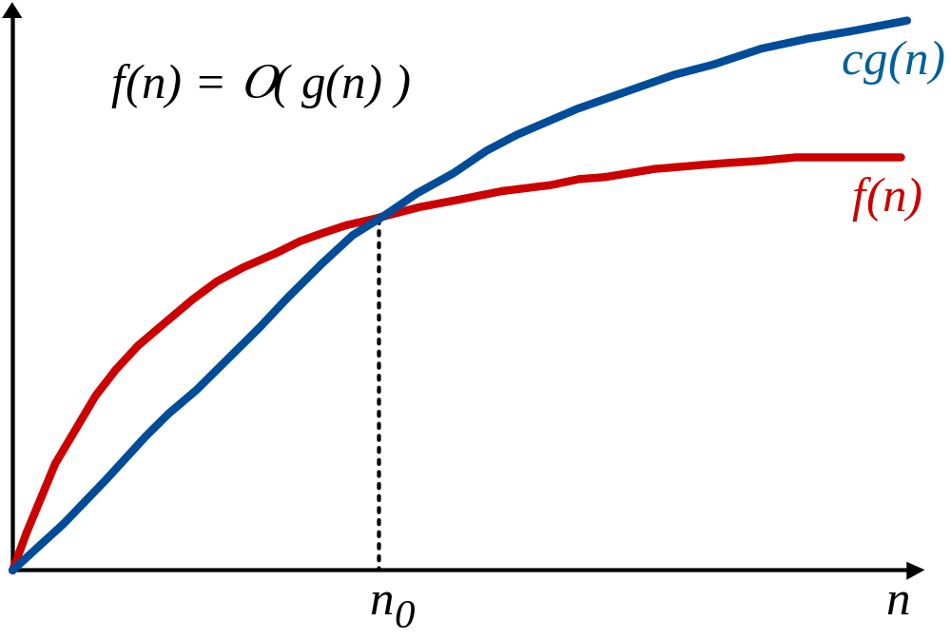
Notazione asintotica O
f(n) = O( g(n) ) se ∃ due costanti c>0 e n₀≥0 tali che f(n) ≤ c g(n) per ogni n ≥ n₀
Copyright © 2008 - The McGraw - Hill Companies, srl

Slide 5
Notazione asintotica Ω
f(n) = Ω( g(n) ) se ∃ due costanti c>0 e n₀≥0 tali che f(n) ≥ c g(n) per ogni n ≥ n₀
f(n)
f(n) = Ω( g(n) )
c g(n)
n₀
n
Copyright © 2008 - The McGraw - Hill Companies, srl

Slide 6
Notazione asintotica Θ
f(n) = Θ( g(n) ) se ∃ tre costanti c₁,c₂>0 e n₀≥0 tali che c₁ g(n) ≤ f(n) ≤ c₂ g(n) per ogni n ≥ n₀
f(n) = Θ( g(n) )
c₂ g(n)
f(n)
c₁ g(n)
n₀
n
Copyright © 2008 - The McGraw - Hill Companies, srl

Slide 7
Notazione asintotica: esempi
  Sia g(n)=3n²+10
  g(n)=O(n²): scegliere c=4 e n₀=10
  g(n)=Ω(n²): scegliere c=1 e n₀=0
  g(n)=Θ(n²): infatti g(n)= Θ(f(n)) se e solo se g(n)= Ο(f(n)) e g(n)= Ω(f(n))
  g(n)=O(n³) ma g(n) ≠ Θ(n³)
Copyright © 2008 - The McGraw - Hill Companies, srl

Slide 8
Funzioni polinomiali
Se g(n)=a_{k}n^{k}+a_{k-1}n^{k-1}+…+a₁n+a₀, allora g(n)=O(n^{k})
Dim:
g(n)≤ |g(n)|=| a_{k}n^{k}+a_{k-1}n^{k-1}+…+a₁n+a₀|≤
≤ |a_{k}|n^{k}+|a_{k-1}|n^{k-1}+…+|a₁|n+|a₀| =
= n^{k} (|a_{k}|+|a_{k-1}|/n+…+|a₁|/n^{k-1}+|a₀|/n^{k} ) ≤ cn^{k}
Copyright © 2008 - The McGraw - Hill Companies, srl

Slide 9
Delimitazioni inferiori e superiori
La notazione asintotica introdotta ci permette di esprimere delimitazioni inferiori e superiori alla complessità di un problema rispetto a una data risorsa di calcolo.
La notazione asintotica O è adatta ad esprimere delimitazioni superiori, mentre la notazione Ω permette di esprimere le delimitazioni inferiori
Copyright © 2008 - The McGraw - Hill Companies, srl

Slide 10
Upper bound
Un algoritmo A ha costo di esecuzione O(f(n)) su un’istanza di dimensione n, rispetto a una certa risorsa di calcolo, se la quantità r di risorsa sufficiente per eseguire A su una qualunque istanza di dimensione n verifica la relazione r(n)=O(f(n))
Copyright © 2008 - The McGraw - Hill Companies, srl

Slide 11
Upper bound di un problema
Un problema P ha una complessità O(f(n)) rispetto a una data risorsa di calcolo se esiste un algoritmo che risolve P il cui costo di esecuzione rispetto a quella risorsa è O(f(n))
Copyright © 2008 - The McGraw - Hill Companies, srl

Slide 12
Lower bound
Un algoritmo A ha costo di esecuzione Ω(f(n)) su un’istanza di ingresso di dimensione n, rispetto a una certa risorsa di calcolo, se la quantità r di risorsa necessaria per eseguire A su una qualunque istanza di dimensione n verifica la relazione r(n)= Ω(f(n))
Copyright © 2008 - The McGraw - Hill Companies, srl

Slide 13
Lower bound per un problema
Un problema P ha una complessità Ω (f(n)) rispetto a una data risorsa di calcolo se ogni algoritmo che risolve P ha costo di esecuzione Ω(f(n)) rispetto a quella risorsa.
Dato un problema P con complessità Ω (f(n)) rispetto a una data risorsa di calcolo, un algoritmo che risolve P è ottimo se ha costo di esecuzione O(f(n)) rispetto a quella risorsa
Copyright © 2008 - The McGraw - Hill Companies, srl

Slide 14
Metodi di analisi
Copyright © 2008 - The McGraw - Hill Companies, srl

Slide 15
Caso peggiore, migliore e medio
Misureremo le risorse di calcolo usate da un algoritmo ( tempo di esecuzione / occupazione di memoria ) in funzione della dimensione n delle istanze
Istanze diverse, a parità di dimensione, potrebbero però richiedere risorse diverse
Distinguiamo quindi ulteriormente tra analisi nel caso peggiore, migliore e medio
Copyright © 2008 - The McGraw - Hill Companies, srl

Slide 16
Caso peggiore
Sia tempo(I) il tempo di esecuzione di un algoritmo sull’istanza I
T_{worst}(n) = max _{istanze I di dimensione n} {tempo(I)}
Intuitivamente, T_{worst}(n) è il tempo di esecuzione sulle istanze di ingresso che comportano più lavoro per l’algoritmo
Copyright © 2008 - The McGraw - Hill Companies, srl

Slide 17
Caso migliore
Sia tempo(I) il tempo di esecuzione di un algoritmo sull’istanza I
T_{best}(n) = min _{istanze I di dimensione n} {tempo(I)}
Intuitivamente, T_{best}(n) è il tempo di esecuzione sulle istanze di ingresso che comportano meno lavoro per l’algoritmo
Copyright © 2008 - The McGraw - Hill Companies, srl

Slide 18
Caso medio
Sia P(I) la probabilità di avere in ingresso un’istanza I
T_{avg}(n) = ∑ _{istanze I di dimensione n} {P(I) tempo(I) }
Intuitivamente, T_{avg}(n) è il tempo di esecuzione nel caso medio, ovvero sulle istanze di ingresso “tipiche” per il problema
Richiede conoscenza di una distribuzione di probabilità sulle istanze
Copyright © 2008 - The McGraw - Hill Companies, srl

Slide 19
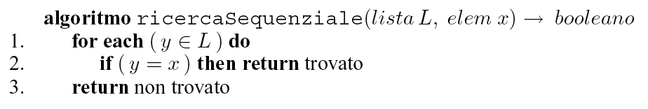
Esempio 1
Ricerca di un elemento x in una lista L non ordinata
T_{best}(n) = 1 x è in prima posizione
T_{worst}(n) = n x∉L oppure è in ultima posizione
T_{avg}(n) = (n+1)/2 assumendo che le istanze siano
equidistribuite
Copyright © 2008 - The McGraw - Hill Companies, srl

Slide 20
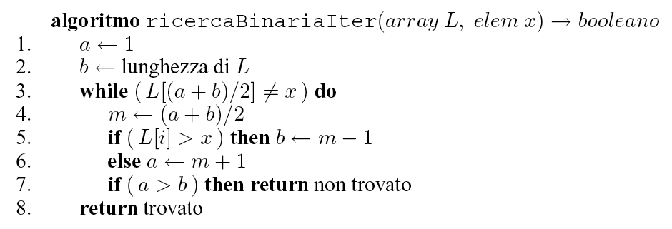
Esempio 2 (1/2)
Ricerca di un elemento x in un array L ordinato
Confronta x con l’elemento centrale di L e prosegue nella metà sinistra o destra in base all’esito del confronto
Copyright © 2008 - The McGraw - Hill Companies, srl

Slide 21
Esempio 2 (2/2)
T_{best}(n) = 1 l’elemento centrale è uguale a x
T_{worst}(n) = log n x∉L oppure viene trovato
all’ultimo confronto
Poiché la dimensione del sotto-array su cui si procede si dimezza dopo ogni confronto, dopo l’i-esimo confronto il sottoarray di interesse ha dimensione n/2^{i}
Risulta n/2^{i} = 1 per i=log₂n
T_{avg}(n) = log n -1+1/n assumendo che le istanze siano equidistribuite
Copyright © 2008 - The McGraw - Hill Companies, srl

Slide 22
Analisi di algoritmi ricorsivi
Copyright © 2008 - The McGraw - Hill Companies, srl

Slide 23
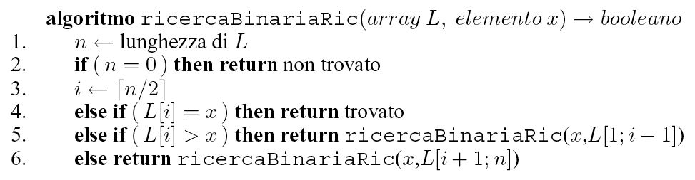
Esempio
L’algoritmo di ricerca binaria può essere riscritto ricorsivamente come:
Come analizzarlo?
Copyright © 2008 - The McGraw - Hill Companies, srl

Slide 24
Equazioni di ricorrenza
Il tempo di esecuzione può essere descritto tramite una equazione di ricorrenza:
c + T(⎡n-1⎤/2) se n>1
T(n) =
1 se n=1
Vari metodi per risolvere equazioni di ricorrenza: iterazione, sostituzione, teorema Master...
Copyright © 2008 - The McGraw - Hill Companies, srl

Slide 25
Metodo dell’iterazione
Idea: “srotolare” la ricorsione, ottenendo una sommatoria dipendente solo dalla dimensione n del problema iniziale
Esempio: T(n) = c + T(n/2)
T(n/2) = c + T(n/4)
...
T(n) = c + T(n/2) = 2c + T(n/4) =
= ( ∑_{j=1...i} c ) + T(n/2^{i}) = i c + T(n/2^{i})
Per i=log₂n: T(n) = c log n + T(1) = O(log n)
Copyright © 2008 - The McGraw - Hill Companies, srl

Slide 26
Metodo della sostituzione
Idea: “indovinare” una soluzione, ed usare induzione matematica per provare che la soluzione dell’equazione di ricorrenza è effettivamente quella intuita
Esempio: T(n) = n + T(n/2), T(1)=1
Assumiamo che la soluzione sia T(n) ≤ c n per una costante c opportuna
Passo base: T(1)=1≤ c 1 per ogni c
Passo induttivo: T(n)= n + T(n/2) ≤ n+c (n/2) = (c/2+1) n
Quindi T(n) ≤ c n per c≥2
Copyright © 2008 - The McGraw - Hill Companies, srl

Slide 27
Teorema Master
Permette di analizzare algoritmi basati sulla tecnica del divide et impera:
- dividi il problema (di dimensione n) in a sottoproblemi di dimensione n/b
- risolvi i sottoproblemi ricorsivamente
- ricombina le soluzioni
Sia f(n) il tempo per dividere e ricombinare istanze di dimensione n. La relazione di ricorrenza è data da:
a T(n/b) + f(n) se n>1
T(n) =
1 se n=1
Copyright © 2008 - The McGraw - Hill Companies, srl

Slide 28
Teorema Master
La relazione di ricorrenza:
a T(n/b) + f(n) se n>1
T(n) =
1 se n=1
ha soluzione:
log_{b}a
log_{b}a - ε
1. T(n) = Θ(n ) se f(n)=O(n ) per ε>0
log_{b}a
log_{b}a
2. T(n) = Θ(n log n) se f(n) = Θ(n )
log_{b}a + ε
3. T(n) = Θ(f(n)) se f(n)=Ω(n ) per ε>0 e
a f(n/b)≤ c f(n) per c<1 e n sufficientemente grande
Copyright © 2008 - The McGraw - Hill Companies, srl

Slide 29
Esempi
1) T(n) = n + 2T(n/2)
a=2, b=2, f(n)=n=Θ(n ) T(n)=Θ(n log n)
(caso 2 del teorema master)
log₂2
2) T(n) = c + 3T(n/9)
a=3, b=9, f(n)=c=Ο(n ) T(n)=Θ(√n)
(caso 1 del teorema master)
log₉3 - ε
3) T(n) = n + 3T(n/9)
a=3, b=9, f(n)=n=Ω(n )
(caso 3 del teorema master)
log₉3 + ε
T(n)=Θ(n)
3(n/9)≤ c n per c=1/3
Copyright © 2008 - The McGraw - Hill Companies, srl

Slide 30
Riepilogo
Esprimiamo la quantità di una certa risorsa di calcolo (tempo, spazio) usata da un algoritmo in funzione della dimensione n dell’istanza di ingresso
La notazione asintotica permette di esprimere la quantità di risorsa usata dall’algoritmo in modo sintetico, ignorando dettagli non influenti
A parità di dimensione n, la quantità di risorsa usata può essere diversa, da cui la necessità di analizzare il caso peggiore o, se possibile, il caso medio
La quantità di risorsa usata da algoritmi ricorsivi può essere espressa tramite relazioni di ricorrenza, risolvibili tramite vari metodi generali
Copyright © 2008 - The McGraw - Hill Companies, srl

